Slide 1



COMISSÃO DE PROTEÇÃO DE CRIANÇAS E JOVENS de MIRA

Slide 2
Promover os Direitos da Criança e Jovem
Instituição oficial não judiciária com autonomia funcional
Prevenir ou pôr termo a situações que possam afetar a sua segurança, saúde, formação, educação ou desenvolvimento integral
CPCJ
Art.12 º, nº1
Modalidades de
Funcionamento
Comissão Restrita
Comissão Alargada
A Comissão Restrita é composta sempre por um número impar, nunca inferior a cinco membros que integram a Comissão Alargada (cf. art.º 20, nº1, da Lei de Proteção de Crianças e Jovens em Perigo).
A Comissão deve ter uma composição interdisciplinar e interinstitucional, incluindo, sempre que possível, pessoas com formação nas áreas de serviço social, psicologia e direito, educação e saúde.

Slide 3
RISCO: O indivíduo encontra-se na eminência de um perigo, mas essa ameaça ainda não é efetiva.
OBJETIVOS DA CPCJ
Promover os direitos da criança ou jovem e prevenir ou pôr termo a situações suscetiveis de afectar a sua segurança, saúde, formação, educação e/ou o seu desenvolvimento integral.
Sistema de Proteção das Crianças e Jovens em Risco / Perigo
Conceitos diferentes:
PERIGO: Existência de uma ameaça efetiva à existência do indivíduo.

Slide 4

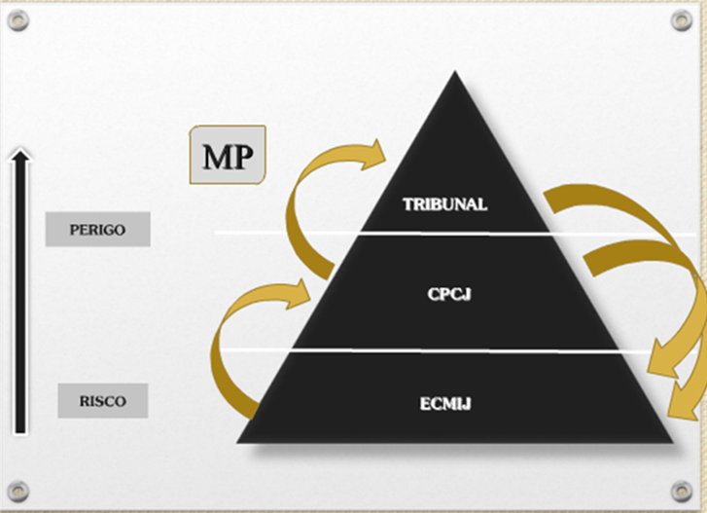
Patamares de Intervenção
CPCJ – A sua intervenção só ocorre quando não seja possível às entidades com competência em matéria de infância/ juventude, atuar de forma adequada e suficiente a remover o perigo em que se encontram.
( art.º 8 da LPCJP).

Slide 5
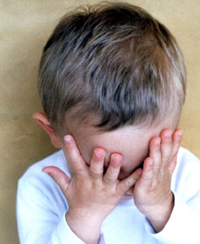
Tipologia das Situações de Perigo para a Criança/ Jovem
Está abandonada ou vive entregue a si própria;
Sofre maus tratos físicos ou psíquicos;
É vítima de abusos sexuais;
Está sujeita à falta de cuidados ou de afetos;
Quando exerce atividades ou trabalhos excessivos/inadequados
Está sujeita a comportamentos que afetem gravemente a sua segurança/equilíbrio emocional;
Comportamentos/atividades/consumos que afetem a sua saúde, segurança, formação, educação ou desenvolvimento.
Outras situações de perigo: (cf. o Art. 3º, nº2 da LPCJP)
Negligência;
Abandono Escolar;
Prostituição infantil;
Pornografia infantil;
Exercício abusivo de autoridade;
Mendicidade;
Exposição a modelos de comportamento desviante;
Corrupção de menores;

Slide 6

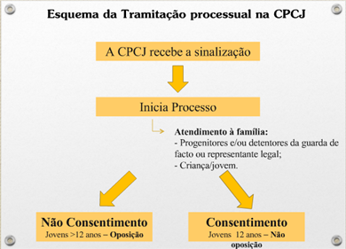
PROCEDIMENTOS PARA A SINALIZAÇÃO

Slide 7
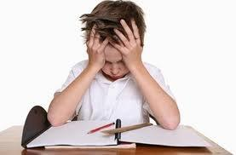
Como intervém a CPCJ
Por sua própria iniciativa ou mediante participação verbal (por telefone ou presencial na sede da comissão )ou escrita(por correio ou email) de qualquer pessoa ou organismo público ou privado;
Pela escola por sinalização de um elemento do corpo Docente (DT. /Professor) através de documento próprio, ou elemento da escola Não Docente;
Assumido ou através do anonimato;

Slide 8
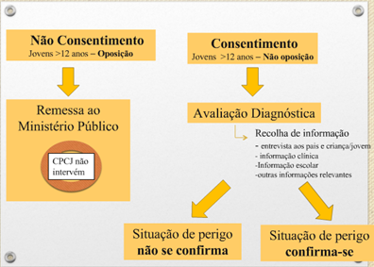

Slide 9
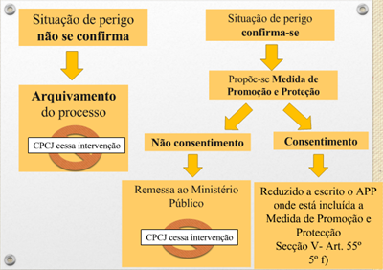

Slide 10
Medidas de Promoção e Proteção a aplicar
Medidas em Meio Natural de vida
Apoio junto aos pais
Apoio junto a outro familiar
Confiança a pessoa idónea
Apoio para a autonomia de vida
Medidas de colocação
Acolhimento familiar
Acolhimento em instituição

Slide 11
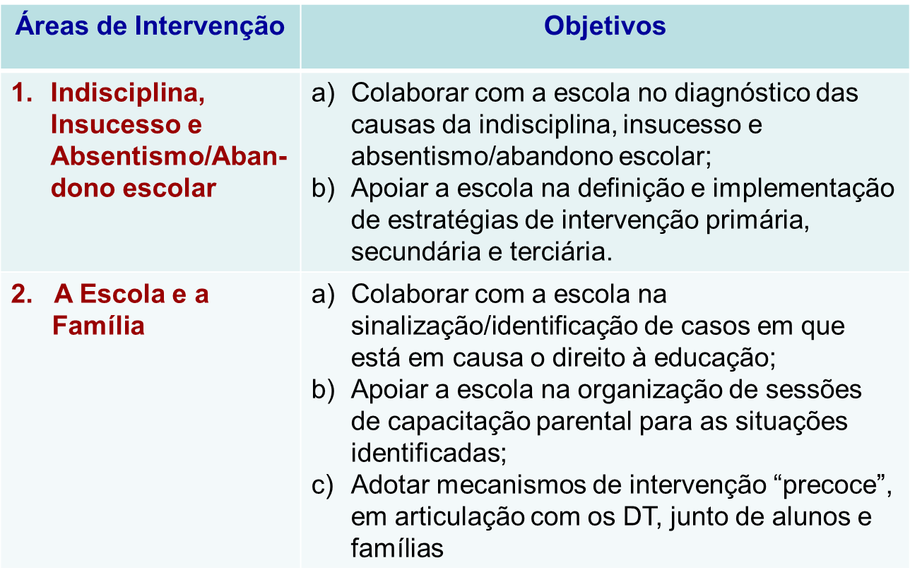
Funções do Representante do
MEC nas Comissões

Slide 12
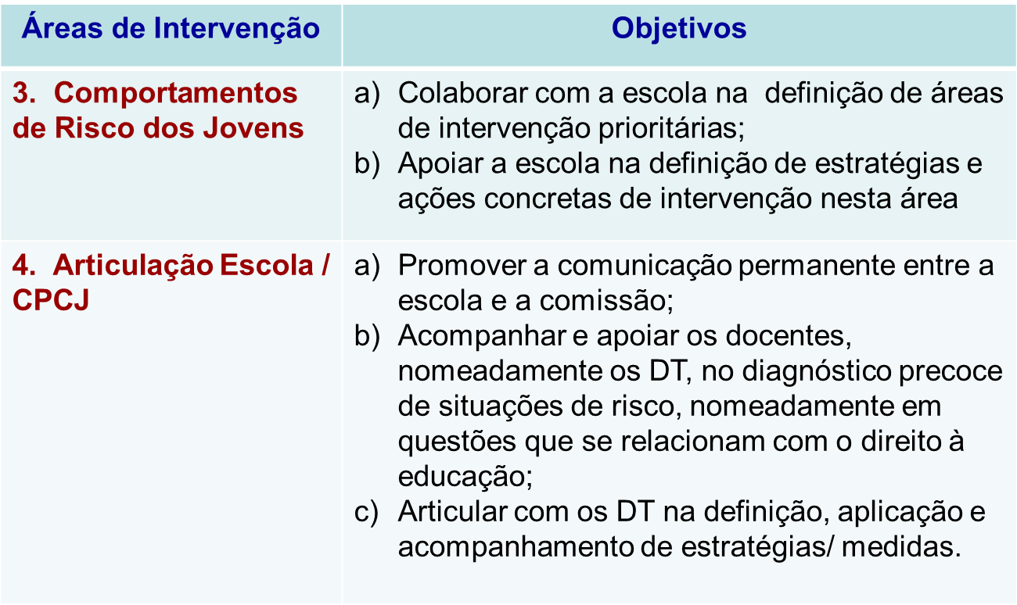
Funções do Representante do
MEC nas Comissões, (cont.)

Slide 13
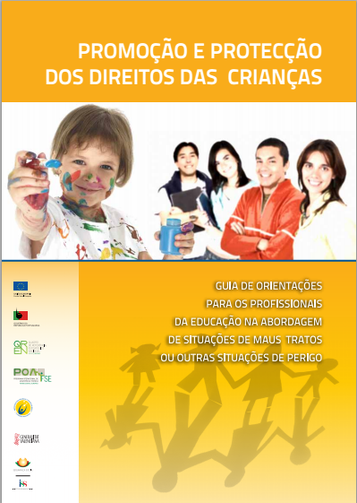
Divulgação do Documento
Guia de Orientações
Link :
http://www.cnpcjr.pt/%5Cguias%5CGuia_Educacao.pdf

Slide 14
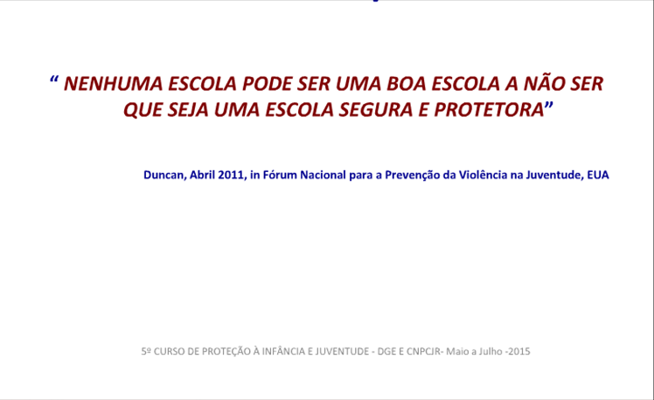

Trabalho realizado por: Célia Belo Silva

